Slide 1
Bölüm 4
Sözcüksel ve Sentaks Analiz

Slide 2
Bölüm 4 Konular
Giriş
Sözcüksel Analiz (Lexical Analysis)
Ayrıştırma (Parsing) Sorunu
Özyineli-Azalan Ayrıştırma (Recursive-Descent Parsing)
Aşağıdan-Yukarıya Ayrıştırma (Bottom-Up Parsing)

Slide 3
Giriş
Dil uygulama sistemleri, belirli uygulama yaklaşımına aldırmadan kaynak kodu analiz etmelidir
Hemen hemen bütün sentaks analizi kaynak dilin sentaksının biçimsel tanımlamasına (formal description) dayalıdır (BNF)

Slide 4
Sentaks Analizi
Bir dil işlemcisinin sentaks analizi bölümü genellikle iki kısımdan oluşur:
Bir düşük-seviyeli kısım, sözcüksel analizci (matematiksel olarak, kurallı bir gramere dayalı bir sonlu otomasyon)
Bir yüksek-seviyeli kısım, sentaks analizci veya ayrıştırıcı (matematiksel olarak, bağlam duyarsız gramere) dayalı bir aşağı-itme otomasyonu veya BNF)

Slide 5
Sentaksı Tanımlamak İçin BNF Kullanmanın Nedenleri
Net ve özlü bir sentaks tanımı sağlar
Ayrıştırıcı doğrudan BNF’ye dayalı olabilir
BNF’ye dayalı ayrıştırıcıların bakımı daha kolaydır

Slide 6
Sözcüksel ve Sentaks Analizini Ayırmanın Nedenleri
Basitlik – Sözcüksel analiz için daha az karmaşık yaklaşımlar kullanılabilir; bunları ayırmak ayrıştırıcıyı basitleştirir
Verimlilik – Ayırmak sözcüksel analizcinin optimizasyonuna imkân verir
Taşınabilirlik - Sözcüksel analizcinin bölümleri taşınabilir olmayabilir, fakat ayrıştırıcı her zaman taşınabilirdir

Slide 7
Sözcüksel Analiz
Sözcüksel analizci, karakter string’leri için desen eşleştiricidir
Sözcüksel analizci ayrıştırıcı için bir "ön-uç"tur
Kaynak programın birbirine ait olan alt string’lerini tanımlar – lexeme’ler
Lexemeler, jeton (token) adı verilen sözcüksel bir kategoriyle ilişkilendirilmiş olan bir karakter desenini eşleştirir
sum bir lexeme’dir; jetonu IDENT olabilir

Slide 8
Sözcüksel Analiz (devamı)
Sözcüksel analizci, genellikle ayrıştırıcının sonraki jetona ihtiyaç duyduğunda çağırdığı fonksiyondur.
Sözcüksel analizci oluşturmak için üç yaklaşım:
Jetonların biçimsel tanımı yazılır ve bu tanıma göre tablo-sürümlü sözcüksel analizciyi oluşturan yazılım aracı kullanılır
Jetonları tanımlayan bir durum diyagramı tasarlanır ve durum diyagramını uygulayan bir program yazılır
Jetonları tanımlayan bir durum diyagramı tasarlanır ve el ile durum diyagramının tablo-sürümlü bir uygulaması yapılır

Slide 9
Durum Diyagramı Tasarımı
Saf bir durum diyagramı kaynak dildeki her karakterde her durumdan bir geçişe sahip olacaktı – böyle bir diyagram çok büyük olurdu!

Slide 10
Sözcüksel Analiz (devamı)
Çoğu kez, durum diyagramı basitleştirmek için geçişler birleştirilebilir
Bir tanıtıcıyı tanırken, bütün büyük ve küçük harfler eşittir
Bütün harfleri içeren bir karakter sınıfı kullanılır
Bir sabit tamsayıyı tanırken, bütün rakamlar eşittir – bir rakam sınıfı kullanılır

Slide 11
Sözcüksel Analiz (devamı)
Ayrılmış sözcükler ve tanıtıcılar birlikte tanınabilir (her bir ayrılmış sözcük için programın bir parçasını almak yerine)
Olası bir tanıtıcının aslında ayrılmış sözcük olup olmadığına karar vermek için tabloya başvurma kullanılır

Slide 12
Sözcüksel Analiz (devamı)
Kullanışlı yardımcı altprogramlar:
getChar – girdinin (input) sonraki karakterini alır, bunu nextChar içine koyar, sınıfını belirler ve sınıfı charClass içine koyar
addChar – nextChar’dan gelen karakteri lexeme’in biriktirildiği yere koyar, lexeme
Arama (lookup) – lexeme’deki string’in ayrılmış sözcük olup olmadığını belirler (bir kod döndürür)

Slide 13
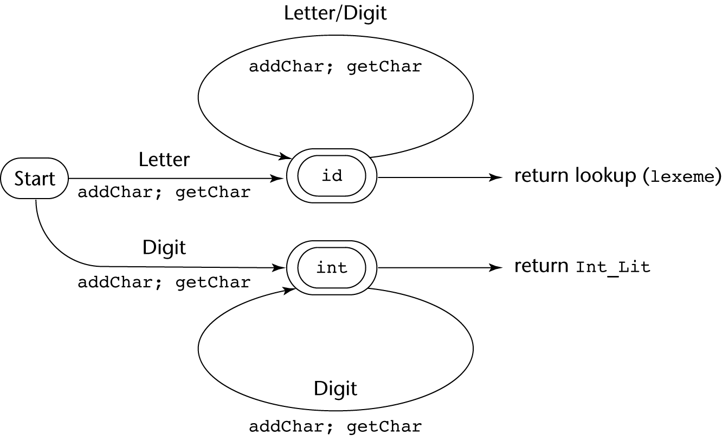
Durum Diyagramı

Slide 14
Sözcüksel Analizci
Uygulama:
→ SHOW front.c
- (sum + 47) / total de kullanılan front.c nin arasında sözcüksel analizcinin çıktısını aşağıda takip edebilirsiniz
Next token is: 25 Next lexeme is (
Next token is: 11 Next lexeme is sum
Next token is: 21 Next lexeme is +
Next token is: 10 Next lexeme is 47
Next token is: 26 Next lexeme is )
Next token is: 24 Next lexeme is /
Next token is: 11 Next lexeme is total
Next token is: -1 Next lexeme is EOF

Slide 15
Ayrıştırma Sorunu
Ayrıştırıcının amaçları, bir girdi programı verildiğinde:
Bütün sentaks hatalarını bulur; her birisi için, uygun bir tanılayıcı (diagnostic) mesaj üretir, ve hemen eski haline döndürür
Ayrıştırma ağacını üretir veya en azından program için ayrıştırma ağacının izini (dökümünü - trace) üretir

Slide 16
Ayrıştırma Sorunu (devamı)
Ayrıştırıcıların iki kategorisi:
Aşağıdan yukarıya - Ayrıştırma ağacını kökten başlayarak oluşturur
Sıra, en sol türevindir
Ayrıştırma ağacını preorder’da izler veya oluşturur
Yukarıdan aşağıya - Ayrıştırma ağacını, yapraklardan başlayarak oluşturur
Sıra, en sağ türevin tersidir
Ayrıştırıcılar girdide sadece bir jeton ileriye bakar

Slide 17
Ayrıştırma Sorunu (devamı)
Yukarıdan-aşağıya Ayrıştırıcılar
Bir xAα sağ cümlesel formu verildiğinde , ayrıştırıcı, sadece A’nın ürettiği ilk jetonu kullanarak, en sol türevdeki sonraki cümlesel formu elde etmek için doğru olan A-kuralını seçmelidir
En yaygın yukarıdan-aşağıya ayrıştırma algoritmaları:
Özyineli azalan - Kodlanmış bir uygulama
LL ayrıştırıcılar – Tablo sürümlü uygulama

Slide 18
Ayrıştırma Sorunu (devamı)
Aşağıdan-yukarıya ayrıştırıcılar
Bir α sağ cümlesel formu verildiğinde, α’nın sağ türevde önceki cümlesel formu üretmesi için azaltılması gerekli olan, gramerde kuralın sağ tarafında (right-hand side) olan alt string’inin ne olduğuna karar verir
En yaygın aşağıdan-yukarıya ayrıştırma algoritmaları LR ailesindedir

Slide 19
Ayrıştırma Sorunu (devamı)
Ayrıştırmanın Karmaşıklığı
Herhangi bir belirsiz-olmayan gramer için çalışan ayrıştırıcılar karmaşık ve belirsizdir (O(n3), n girdinin uzunluğu olmak üzere)
Derleyiciler, sadece bütün belirsiz-olmayan gramerlerin bir altkümesi için çalışan ayrıştırıcıları kullanır, fakat bunu lineer sürede yapar (O(n), n girdinin uzunluğu olmak üzere)

Slide 20
Özyineli-Azalan İşlem
Gramer’de her bir nonterminal için o nonterminal tarafından üretilebilen cümleleri ayrıştırabilen bir altprogram vardır
EBNF, özyineli-azalan ayrıştırıcıya temel oluşturmak için uygundur, çünkü EBNF nonterminal sayısını minimize eder

Slide 21
Özyineli-Azalan İşlem (devamı)
Basit deyimler için bir gramer:
<expr> → <term> {(+ | -) <term>}
<term> → <factor> {(* | /) <factor>}
<factor> → id | ( <expr> )

Slide 22
Özyineli-Azalan İşlem (devamı)
lex isimli, sonraki jeton kodunu nextToken içine koyan bir anlamsal analizci olduğunu varsayalım
Sadece bir sağdaki kısım (RHS) olduğunda kodlama işlemi:
Sağdaki kısımda (RHS) olan her bir terminal sembol için, onu bir sonraki girdi jetonuyla karşılaştır; eğer eşleşiyorsa, devam et, değilse hata vardır
Sağdaki kısımda (RHS) her bir nonterminal sembol için, onunla ilgili ayrıştırıcı alt programını çağırır

Slide 23
Özyineli-Azalan İşlem (devamı)
/* Function expr
Dilde kural tarafından üretilen
string'leri ayrıştırır:
<expr> → <term> {(+ | -) <term>}
*/
void expr() {
/* İlk terimi ayrıştır */
term();
/* Sonraki jeton + veya – olduğu sürece,
sonraki jetonu almak için lex’i çağır
ve sonraki terimi ayrıştır */
while (nextToken == ADD_OP ||
nextToken == SUB_OP){
lex();
term();
}
}

Slide 24
Özyineli-Azalan İşlem (devamı)
Bu özel rutin hataları bulmaz
Kural: Her ayrıştırma rutini sonraki jetonu nextToken’da bırakır

Slide 25
Özyineli-Azalan İşlem (devamı)
Birden fazla sağdaki kısmı (RHS) olan bir nonterminal, hangi sağdaki kısmı (RHS) ayrıştıracağına karar vermek için bir başlangıç işlemine gerek duyar
Doğru sağdaki kısım (RHS), girdinin sonraki jetonunu temel alarak seçilir (ileri bakan)
Bir eşlenik bulana kadar sonraki jeton her bir sağdaki kısım (RHS) tarafından üretilebilen ilk jetonla karşılaştırılır
Eğer eşlenik bulunmazsa, bu bir sentaks hatasıdır

Slide 26
Özyineli-Azalan İşlem (devamı)
/* term
Kural tarafından oluşturulan dil üreteçlerinde string ayrıştırır:
<term> -> <factor> {(* | /) <factor>)
*/
void term() {
/* İlk factor’ü ayrıştırır */
factor();
/* Sonraki jeton * veya / olduğu sürece,
sonraki factor’ü ayrıştır ve sonraki tokene */
while (nextToken == MULT_OP || nextToken == DIV_OP) {
lex();
factor();
}
} /* Terim fonksiyonunun sonu */

Slide 27
Özyineli-Azalan İşlem (devamı)
/* factor fonksiyonu
Dilde şu kuralın ürettiği string’leri ayrıştırır:
<factor> -> id | (<expr>) */
void factor() {
/* Hangi RHS olduğunu belirle*/
if (nextToken) == ID_CODE)
/* RHS ID’si için, lex’i çağır*/
lex();
/* Eğer sağdaki kısım (RHS)(<expr>) ise – sol parantezi ihmal ederek lex’i çağır,
expr’yi çağır, ve sağ parantezi kontrol et */
else if (nextToken == LEFT_PAREN_CODE) {
lex();
expr();
if (nextToken == RIGHT_PAREN_CODE)
lex();
else
error();
} /* End of else if (nextToken == ... */
else error(); /* Hiçbir RHS eşleşmedi*/
}

Slide 28
Özyineli-Azalan İşlem (devamı)
- (sum + 47) / total üzerinde sözcüksel ve sentaks analizcisini taşır
Next token is: 25 Next lexeme is ( Next token is: 11 Next lexeme is total
Enter <expr> Enter <factor>
Enter <term> Next token is: -1 Next lexeme is EOF
Enter <factor> Exit <factor>
Next token is: 11 Next lexeme is sum Exit <term>
Enter <expr> Exit <expr>
Enter <term>
Enter <factor>
Next token is: 21 Next lexeme is +
Exit <factor>
Exit <term>
Next token is: 10 Next lexeme is 47
Enter <term>
Enter <factor>
Next token is: 26 Next lexeme is )
Exit <factor>
Exit <term>
Exit <expr>
Next token is: 24 Next lexeme is /
Exit <factor>

Slide 29
Özyineli-Azalan İşlem (devamı)
LL Gramer Sınıfı
Sol Özyineleme Sorunu
Eğer bir gramerin sol özyinelemesi varsa, doğrudan veya dolaylı, yukarıdan-aşağıya ayrıştırıcının temeli olamaz
Bir gramer sol özyinelemeyi yok etmek için değiştirilebilir
Her bir nonterminal, A,
A → Aα₁ | … | Aα_{m} | β₁ | β₂ | … | β_{n}
gibi A-kuralları grubu A ile başlayan β’nin hiçbir yerinde olmaz
2. Orijinal A-kuralları ile değiştir
A → β₁A’ | β₂A’ | … | β_{n}A’
A’ → α₁A’ | α₂A’ | … | α_{m}A’ | ε

Slide 30
Özyineli-Azalan İşlem (devamı)
Yukarıdan-aşağıya ayrıştırmaya izin vermeyen gramer’lerin diğer bir özelliği çiftli ayrıklık (pairwise disjointness) eksikliğidir
Doğru olan sağ kısmı (RHS) ileri bakan bir jetonuna dayanarak belirleyememesi
Tanım: FIRST(α) = {a | α =>* aβ }
(Eğer α =>* ε ise, ε FIRST(α) içindedir)

Slide 31
Özyineli-Azalan İşlem (devamı)
Çiftli Ayrıklık Testi:
Her bir nonterminal A için, birden fazla sağ kısmı (RHS) olan gramer’de, her bir kural çifti A → α_{i} ve A → α_{j} için, şu doğru olmalıdır:
FIRST(α_{i}) FIRST(α_{j}) = φ
Örnek:
A → a | bB | cAb
A → a | aB

Slide 32
Özyineli-Azalan İşlem (devamı)
Sol çarpan alma sorunu çözebilir
Değiştir
<variable> → identifier | identifier [<expression>]
ile
<variable> → identifier <new>
<new> → ε | [<expression>]
veya
<variable> → identifier [[<expression>]]
(dıştaki köşeli parantezler EBNF ‘nin metasembolleridir)

Slide 33
Aşağıdan-Yukarıya Ayrıştırma
Ayrıştırma sorunu bir sağ-cümlesel formda türevde önceki sağ-cümlesel formu elde etmek için azaltılacak doğru sağ kısmı (RHS) bulmaktır

Slide 34
Aşağıdan-Yukarıya Ayrıştırma (devamı)
İşleyiciler hakkında sezgi:
Tanım: β , sağ-cümlesel formun işleyicisidir (tanıtıcı değeridir)
γ = αβw ancak ve ancak S =>*_{rm} αAw =>_{rm} αβw
Tanım: β , sağ-cümlesel formun tümceciğidir
γ ancak ve ancak S =>* γ = α₁Aα₂ =>+ α₁βα₂
Tanım: β , sağ-cümlesel formun basit tümceciğidir
γ ancak ve ancak S =>* γ = α₁Aα₂ => α₁βα₂

Slide 35
Aşağıdan-Yukarıya Ayrıştırma (devamı)
İşleyiciler hakkında sezgi (devamı):
Bir sağ cümlesel formun işleyicisi onun en soldaki basit tümceciğidir
Verilen bir ayrıştırma ağacında, şimdi işleyiciyi bulmak kolaydır
Ayrıştırma, işleyici budama olarak düşünülebilir

Slide 36
Aşağıdan-Yukarıya Ayrıştırma (devamı)
Kaydırma-İndirgeme Algoritmaları
İndirgeme (reduce), ayrıştırma yığınının üstündeki işleyici ile ona ilişkin LHS’nin yerini değiştirme işlemidir
Kaydırma (shift), bir sonraki jetonu ayrıştırma yığınının üstüne koyma işlemidir

Slide 37
Aşağıdan-Yukarıya Ayrıştırma (devamı)
LR ayrıştırıcıların avantajları:
Programlama dillerini tanımlayan gramer’lerin hemen hemen tümü için çalışır.
Diğer aşağıdan-yukarıya algoritmalardan daha geniş bir gramer’ler sınıfı için çalışır, fakat diğer aşağıdan-yukarıya ayrıştırıcıların herhangi biri kadar da verimlidir
Mümkün olan en kısa zamanda sentaks hatalarını saptayabilir
LR gramerler sınıfı, LL ayrıştırıcıları tarafından ayrıştırılabilen sınıfın üstkümesidir

Slide 38
Aşağıdan-Yukarıya Ayrıştırma (devamı)
LR ayrıştırıcıları bir araç ile oluşturulmalıdır
Knuth’un görüşü: Bir aşağıdan-yukarıya ayrıştırıcı, ayrıştırma kararları almak için, ayrıştırmanın o ana kadar olan bütün geçmişini kullanabilirdi
Sonlu ve nispeten az sayıda farklı ayrıştırma durumu oluşabilirdi, bu yüzden geçmiş ayrıştırma yığını üzerinde bir ayrıştırıcı durumunda saklanabilirdi

Slide 39
Aşağıdan-Yukarıya Ayrıştırma (devamı)
Bir LR yapılandırması bir LR ayrıştırıcının durumunu saklar
(S₀X₁S₁X₂S₂…X_{m}S_{m}, a_{i}a_{i+1}…a_{n}$)

Slide 40
Aşağıdan-Yukarıya Ayrıştırma (devamı)
LR ayrıştırıcılar tablo sürümlüdür, bu tablonun iki bileşeni vardır, bir ACTION tablosu ve bir GOTO tablosu
ACTION tablosu, verilen bir ayrıştırıcı durumu ve sonraki jeton için, ayrıştırıcının hareketini belirler
Satırlar durum adlarıdır; sütunlar terminallerdir
The GOTO tablosu bir indirgeme hareketi yapıldıktan sonra ayrıştırma yığını üzerine hangi durumun konulacağını belirler
Satırlar durum adlarıdır; sütunlar nonterminallerdir

Slide 41
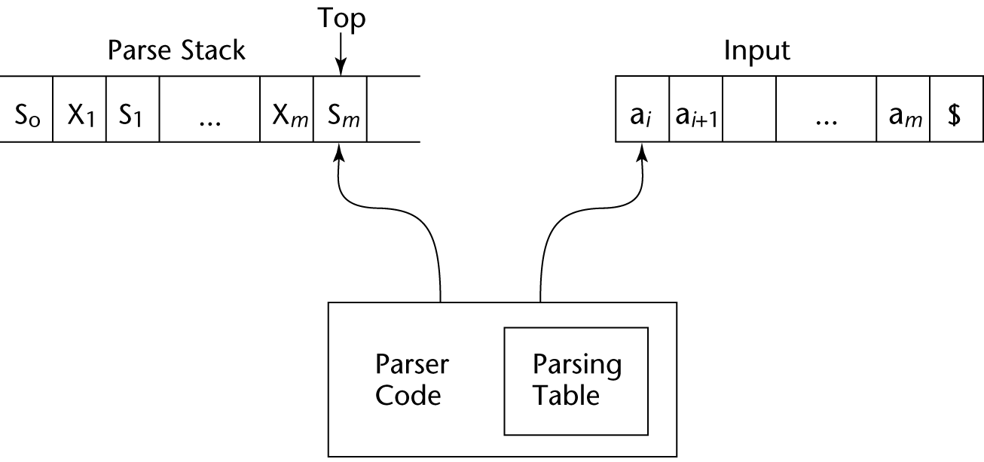
Bir LR Ayrıştırıcısının Yapısı

Slide 42
Aşağıdan-Yukarıya Ayrıştırma (devamı)
Başlangıç yapılandırması: (S₀, a₁…a_{n}$)
Ayrıştırıcı hareketleri:
Bir Kaydırma için, yığının üzerine yayınlanan bir sonraki sembol, durum sembolüyle birlikte onun eylem tablosundaki Kaydırma şartnamesinin bir parçası olur
Bir İndirgeme için, onun durum sembolleriyle birlikte bir işleyici yığınından kaldırılır. Bir durum sembolü GOTO tablosundan, yeni kuralların GOTO tablosuna satır ve sütun olarak yığında ve LHS'de sadece LHS altında kullanılan durum sembolünü yürütür

Slide 43
Aşağıdan-Yukarıya Ayrıştırma (devamı)
Ayrıştırıcı hareketleri (devamı):
Bir Onay için, ayrıştırıcı eksiksizdir ve hata bulunamaz
Bir Hata için, ayrıştırıcı bir hata-işleme rutinini çağırır

Slide 44
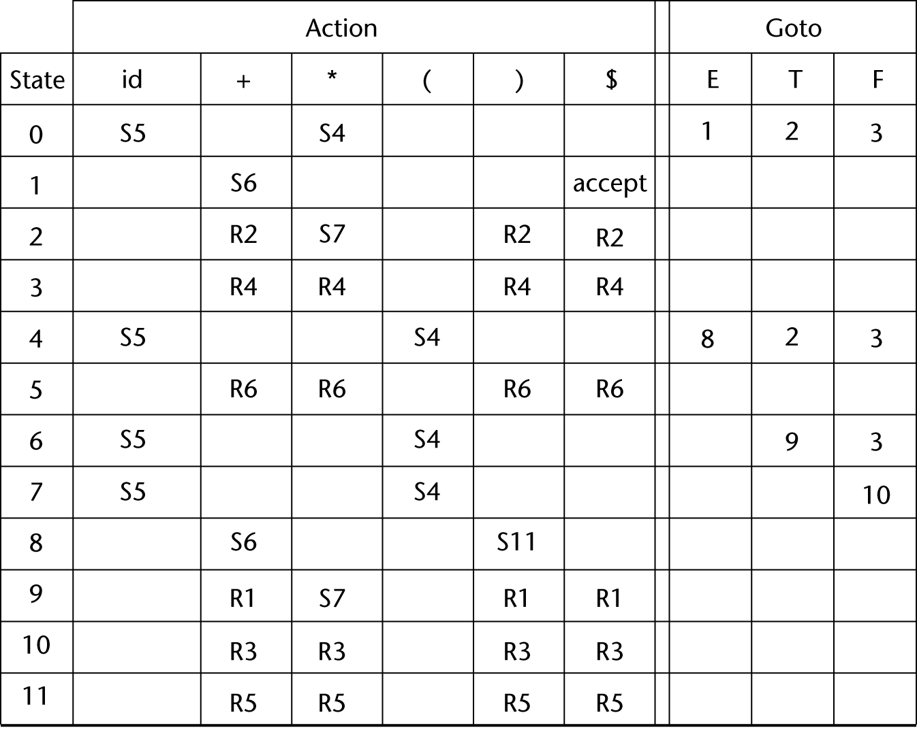
LR Ayrıştırma Tablosu

Slide 45
Aşağıdan-Yukarıya Ayrıştırma (devamı)
Verilen bir gramerden bir araç ile bir ayrıştırıcı tablosu üretilebilir, örn., yacc veya bison

Slide 46
Özet
Sentaks analizi dil uygulamasının ortak kısmıdır
Bir sözcüksel analizci bir programın küçük-ölçekli parçalarını ayıran bir desen eşleştiricidir
Sentaks hatalarını saptar
Bir ayrıştırma ağacı üretir
Bir özyineli-iniş ayrıştırıcı bir LL ayrıştırıcıdır
EBNF
Aşağıdan-yukarıya ayrıştırıcıların ayrıştırma sorunu: O anki cümlesel formun alt string’ini bulma
LR ailesi kaydırma-indirgeme ayrıştırıcıları en yaygın olan aşağıdan-yukarıya ayrıştırma yaklaşımıdır

